Slide 1

Case
Data Science
Juliana Boaretto
Consultora Sênior TI,
MSc. Física
Esp. Engenharia de Telecomunicações
Juliana_Boaretto@yahoo.com.br
+55 21 984896105

Slide 2

Método de Trabalho
Definição de Estratégia
Análises/ Hipóteses
Resultados
Juliana Boaretto | MSc. Física | November 25, 2019

Slide 3
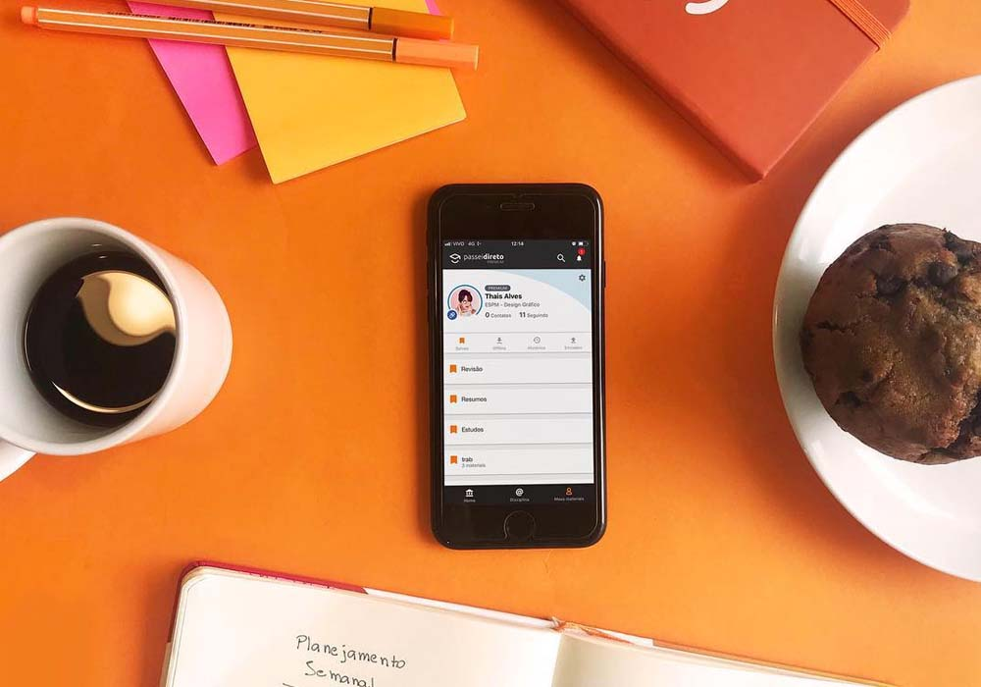
BASES PASSEI DIRETO

Slide 4
Bases Disponibilizadas
Base A:
Dataset (json) disponibilizado com dados da plataforma Passei Direto no total de mais de 6 mil registros com dados distribuídos entre NOV/2017 até JUN/2018, conforme as seguintes características:
Dataset | Quantidade de Registros | Data Inicio | Data Fim | Descrição
premium_students | 6.260 | 01/08/2018 | 08/06/2018 | Registros de usuários cadastrados no Passei Direto em Novembro de 2017 e que também assinaram o Plano Premium.
Juliana Boaretto | MSc. Física | November 25, 2019

Slide 5
Bases Disponibilizadas
Base B:
Datasets (json) disponibilizados com dados da plataforma Passei Direto no total de mais de 4 milhões de registros nos períodos de MAI/2012 até JUN/2018, conforme as seguintes características:
Dataset | Quantidade de Registros | Data Inicio | Data Fim | Descrição
answers | 7.522 | 30/08/2013 | 07/06/2018 | Respostas à perguntas feitas pelos usuários
evaluations | 106.889 | NA | NA | Avaliações dos conteúdos feitas pelos usuários. São destacadas tanto as avaliações positivas (Likes) quanto as negativas (Dislikes)
file_Views | 3.028.983 | 24/11/2016 | 08/06/2018 | Arquivos visualizados pelos usuários
pd_questions | 3.906 | 04/09/2013 | 07/06/2018 | Perguntas feitas pelos usuários
premium_cancellations | 844 | 05/05/2016 | 07/06/2018 | Pedidos de cancelamento do Plano Premium solicitados pelos usuários pagantes
sessions | 1.399.062 | 07/02/2017 | 08/06/2018 | Todas as sessões dos usuários ao longo do tempo
students | 60.000 | 29/05/2012 | 30/11/2017 | Amostra de usuários que acessaram o Passei Direto no mês de Novembro de 2017. Todos os outros datasets referenciam esses usuários
study_Plan_Views | 7.749 | 01/08/2017 | 07/06/2018 | Visualizações dos conteúdos de Planos de Estudo pelos usuários. Aqui são incluídos tanto os vídeos quanto os resumos
subjects | 315.766 | 31/08/2015 | 08/06/2018 | Disciplinas seguidas pelos usuários
text_Book_Solution_Views | 23.088 | 01/08/2017 | 08/06/2018 | Visualização de Exercícios Resolvidos dos livros pelos usuários
Juliana Boaretto | MSc. Física | November 25, 2019

Slide 6
Bases Disponibilizadas
Modelo de Dados Referente a Base B Disponibilizada
Dataset | Campos
answers | StudentId
answers | AnswerDate
answers | AnswerSnippet
answers | StudentClient
evaluations | StudentId
evaluations | EvaluationType
evaluations | EvaluatedObjectType
evaluations | StudentClient
fileViews | StudentId
fileViews | FileName
fileViews | ViewDate
fileViews | Studentclient
premium_cancellations | StudentId
premium_cancellations | CancellationDate
premium_payments | StudentId
premium_payments | PaymentDate
premium_payments | PlanType
Dataset | Campos
questions | StudentId
questions | QuestionDate
questions | QuestionSnippet
questions | StudentClient
sessions | StudentId
sessions | SessionStartTime
sessions | StudentClient
studyPlanViews | StudentId
studyPlanViews | Topic
studyPlanViews | Subject
studyPlanViews | ViewDate
subjects | StudentId
subjects | SubjectName
subjects | FollowDate
textBookSolutionViews | StudentId
textBookSolutionViews | BookTitle
textBookSolutionViews | ViewDate
Dataset | Campos
students | Id
students | RegisteredDate
students | UniversityName
students | CourseName
students | State
students | SignupSource
students | City
students | StudentClient
Juliana Boaretto | MSc. Física | November 25, 2019

Slide 7
Questão 1

Slide 8
Questão 1
Case 1:
Dentre os usuários cadastrados em NOV/2017 que assinaram o Plano Premium, qual a probabilidade do usuário virar Premium após o cadastro em ranges de dias? A escolha dos ranges deve ser feita por você, tendo em vista os insights que podemos tirar para o negócio.
Juliana Boaretto | MSc. Física | November 25, 2019

Slide 9
Questão 1
Estratégia de Análise:
Utilização da Base A - premium_students.json
RegisteredDate → Data de registro do usuário no site
SubscriptionDate → Data em que o cliente virou premium
Juliana Boaretto | MSc. Física | November 25, 2019

Slide 10
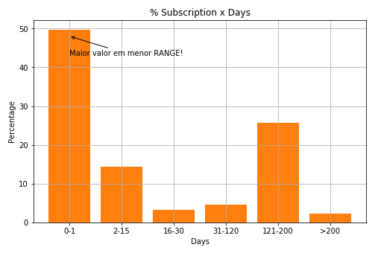
Questão 1
Análise:
50% dos usuários viram premium até o primeiro dia de registro;
Entre março/2018 e maio/2018, há um retorno de crescimento de adesão ao plano premium.
Resultado:
Escolha de ranges:
  De 0 a 1 dias -> 50%
  De 2 a 15 dias -> 14%
  De 16 a 30 dias -> 3%
  De 31 a 120 dias -> 5%
  De 121 a 200 dias -> 26%
  De 121 a 200 dias -> 2%
Juliana Boaretto | MSc. Física | November 25, 2019

Slide 11
Questão 2

Slide 12
Questão 2
Case 2:
Faça uma análise geral dos dados e apresente as informações que julgar mais relevantes dessa base.
Juliana Boaretto | MSc. Física | November 25, 2019

Slide 13
Questão 2
Premissas adotadas nas próximas analises:
Usuário PREMIUM é todo o usuário que tem pagamento efetuado seja ele mensal ou anual. Independente de ter cancelado ou não.
Usuário NÃO PREMIUM é todo usuário que está na base Estudantes (students.json) e não tem algum pagamento efetuado (premium_payments.json).
Juliana Boaretto | MSc. Física | November 25, 2019

Slide 14
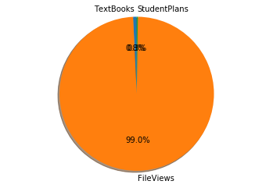
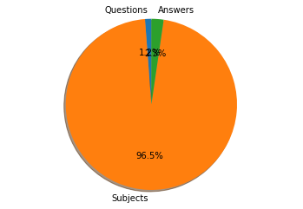
Questão 2
Resultados
Comportamento de todos os usuários (premium e não premium) da Plataforma Dentro do Período de NOV/2016 até JUN/2018
Premissas:
Foram considerados como conteúdos da plataforma, tudo que pode ser visualizado pelo usuário (planos de estudo, exercícios resolvidos e arquivos)
Foram consideradas como ações do usuário perguntas, respostas e assuntos (temas que os usuários podem seguir)
Considerações:
De todos os conteúdos visualizados, 99% são arquivos;
De todas as ações dos usuários, cerca de 97% são assuntos (Subjects).
Conteúdos Visualizados
Ações Realizadas
Juliana Boaretto | MSc. Física | November 25, 2019

Slide 15
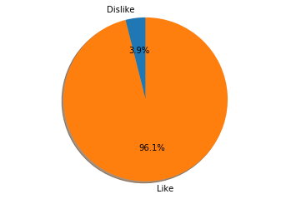
Questão 2
Resultados
Comportamento de todos os usuários (premium e não premium) da Plataforma Dentro do Período de NOV/2016 até JUN/2018
Avaliações
Considerações:
As avaliações referem-se as ações de perguntas e respostas que os usuários podem realizar na plataforma;
De todas as avaliações feitas, cerca de 96% são positivas.
Juliana Boaretto | MSc. Física | November 25, 2019

Slide 16
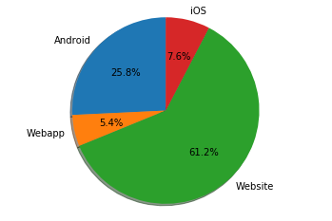
Questão 2
Resultados
Comportamento da Origem de Acesso dos Usuários da Plataforma Dentro do Período de FEV/2017 até JUN/2018
Considerações:
Cerca de 61% dos acessos são de origem Web contra cerca de 39% de acessos com origem mobile.
Juliana Boaretto | MSc. Física | November 25, 2019

Slide 17
Questão 2
Comportamento do Gross em relação ao Churn ao longo do tempo.
Premissas:
Gross – Novos clientes foram identificados considerando a data do primeiro pagamento realizado.
Churn – Cliente cancelados foram identificados considerando a primeira data de cancelamento.
Considerações:
Considerando o perfil dos usuários (universitários) espera-se que os períodos de aulas tenham um crescimento maior do gross do que os períodos de férias, podemos perceber esse comportamento no gráfico;
Em NOV/2017 foi realizada uma alteração no contente restriction (os usuários premium somente poderiam acessar a 3 arquivos diferentes por mês). Considerando essa alteração, podemos observar que:
  Em NOV/2017, houve um pico de gross decorrente dessa ação;
  Durante os 3 meses após a alteração, o churn foi maior do que o gross;
  Entre FEV/2018 e MAR/2018, o gross voltou a crescer;
Resultado:
Comportamento do Gross em relação ao Churn ao longo do tempo.
Juliana Boaretto | MSc. Física | November 25, 2019

Slide 18
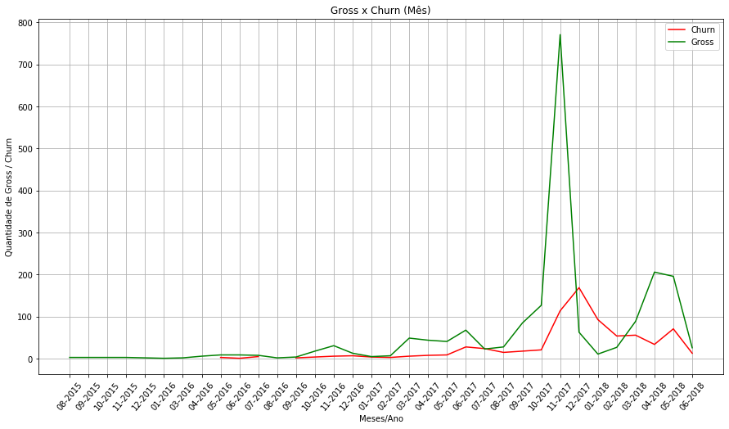
Questão 2
Juliana Boaretto | MSc. Física | November 25, 2019

Slide 19
Questão 3

Slide 20
Questão 3
Case 3:
Dentre os usuários cadastrados em Nov/2017 que assinaram o Plano Premium, qual a probabilidade do usuário virar Premium após o cadastro em ranges de dias? A escolha dos ranges deve ser feita por você, tendo em vista os insights que podemos tirar para o negócio.
Juliana Boaretto | MSc. Física | November 25, 2019

Slide 21
Questão 3
Estratégia de Análise:
Utilizar as definições obtidas no Case 2 para identificar usuários Premium e não premium;
Utilizar o que foi informado no Case 4 para uma análise atualizada;
Considerando o comportamento dos usuários demonstrado na questão 2. A maior utilização do site em termos de conteúdo é de arquivos.
Juliana Boaretto | MSc. Física | November 25, 2019

Slide 22
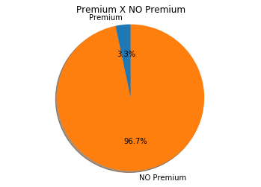
Questão 3
Análise:
Verificar a quantidade de usuários premium versus usuários não premium na base.
Resultado:
3% dos clientes são Premium;
Maior parte da base é composta de clientes Não Premium;
Base disponibilizada no período de MAI/2012 até NOV/2017.
Juliana Boaretto | MSc. Física | November 25, 2019

Slide 23
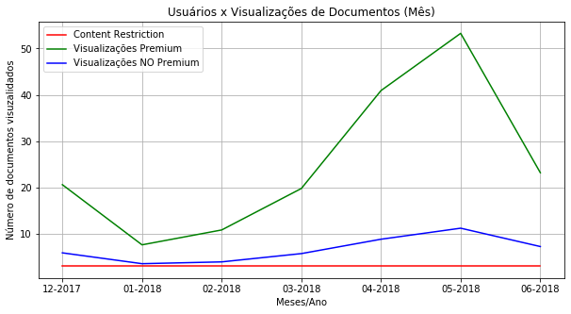
Questão 3
Análise:
Verificar o comportamento dos usuários premium e não premium considerando as visualizações de arquivos. Foi considerado o período após NOV/2017, por conta da alteração do content restriction.
Juliana Boaretto | MSc. Física | November 25, 2019

Slide 24
Questão 3
Resultado:
O número de visualizações de arquivos de usuários premium é muito superior a utilização de usuários não premium;
Apesar do content restriction com a limitação de visualização de 3 arquivos por usuário não premium, no gráfico é possível verificar uma atividade dos usuários não premium com a visualização maior do que 3 arquivos por mês;
Juliana Boaretto | MSc. Física | November 25, 2019

Slide 25
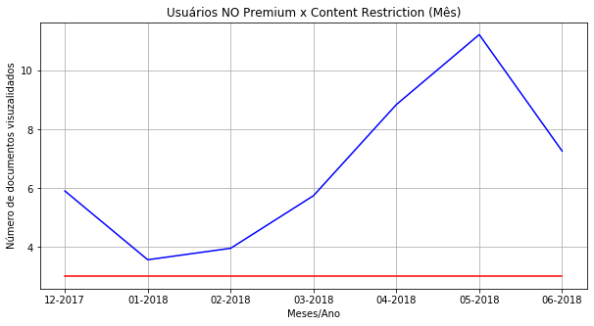
Questão 3
Análise:
Verificar o comportamento dos usuários não premium considerando as visualizações de arquivos.
Juliana Boaretto | MSc. Física | November 25, 2019

Slide 26
Questão 3
Resultado:
Isolando os usuários não premium podemos verificar que os usuários conseguem visualizar mais de 3 arquivos;
Considerando que o conceito de visualizado seja igual a consumido, entendo que a content restriction deveria ter limitado no número de visualizações conforme descrito no gráfico;
Os usuários não premium, tem uma quantidade pequena de acessos se comparados aos premium, porém constante. A longo prazo, acredito que a content restriction de 3 arquivos por usuário e não mensal (conforme funciona atualmente).
Juliana Boaretto | MSc. Física | November 25, 2019

Slide 27
Questão 4

Slide 28
Questão 4
Case 4:
Em Novembro de 2017 fizemos uma grande mudança no PD: o Content Restriction. Os usuários não Premium passaram a poder consumir no máximo 3 arquivos diferentes por mês. Diante dessa mudança, qual passou a ser o Lifetime Value (LTV) dos usuários Premium a partir de Novembro de 2017?
Juliana Boaretto | MSc. Física | November 25, 2019

Slide 29
Questão 4
Estratégia de Analise:
LTV é proporcional à receita média gerada pelos clientes. Hipótese levantada:
  O Número de pagamentos deveria aumentar depois da ação realizada em NOV/2017
Juliana Boaretto | MSc. Física | November 25, 2019

Slide 30
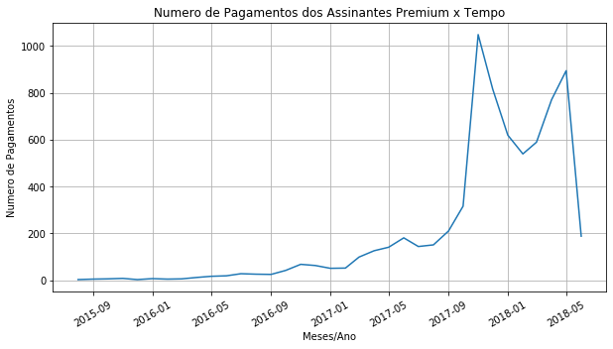
Questão 4
Análise:
O Número de pagamentos deveria aumentar após a ação realizada em Nov/2017
Resultado:
Número de pagamentos em Nov/2017 é aproximadamente 4X maior se comparado ao mês anterior.
O aumento no numero de pagamentos se mantém a partir de Nov/2017
Juliana Boaretto | MSc. Física | November 25, 2019

Slide 31
Questão 5

Slide 32
Questão 5
Case 5:
Entre os usuários que "Churnaram" solicitando ativamente o cancelamento do Plano Premium, o que está fortemente correlacionado com o cancelamento? (Ex: uso das features, tempo de inatividade, etc)
Juliana Boaretto | MSc. Física | November 25, 2019

Slide 33
Questão 5
Estratégia de Análise:
Usuários que “churnaram” são todos os usuários pertencentes ao dataset premium_cancellations.json
Clientes recorrentes são assinantes do plano premium que tem mais de 1 cancelamento na base dos usuários que “churnaram”
Juliana Boaretto | MSc. Física | November 25, 2019

Slide 34
Questão 5
Análises/Hipóteses:
Clientes recorrentes;
Quanto maior o tempo ativo, maior a probabilidade de cancelamento;
Perfil dos usuários do site.
Juliana Boaretto | MSc. Física | November 25, 2019

Slide 35
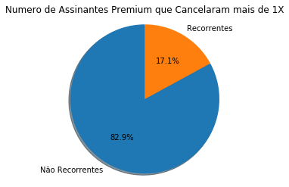
Questão 5
Análises/Hipóteses:
Clientes recorrentes- Clientes que aderem ao plano premium, cancelam e voltam a assinar.
Resultado:
Mais de 80% dos usuários que cancelaram, não voltaram a assinar o plano premium novamente;
Cerca de 17% dos usuários que cancelam voltam a assinar o serviço.
Juliana Boaretto | MSc. Física | November 25, 2019

Slide 36
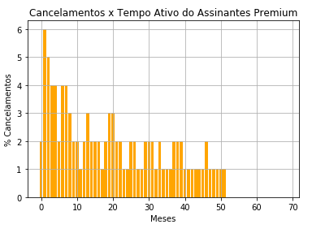
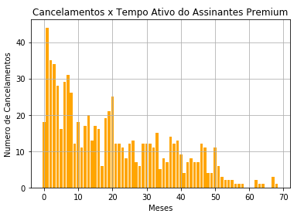
Questão 5
Análises/Hipóteses:
Tempo de inatividade – Quanto maior o tempo ativo, maior a probabilidade de cancelamento.
Resultado:
No primeiro mês de assinatura existe a maior probabilidade de cancelamento;
A probabilidade de cancelamento diminui com o tempo.
Juliana Boaretto | MSc. Física | November 25, 2019

Slide 37
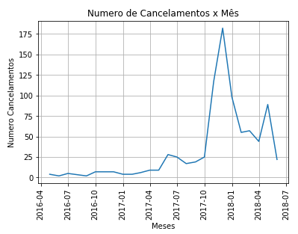
Questão 5
Análises/Hipóteses:
Perfil dos usuários do site.
Resultado:
Nov/2017 é um mês atípico por razão da inclusão do Content Restriction;
Próximo ao meses de férias temos um aumento numero de cancelamentos;
O comportamento é contrário em meses próximos ao retorno das aulas.
Juliana Boaretto | MSc. Física | November 25, 2019

Slide 38
Questão 6

Slide 39
Questão 6
Case 6:
Quais são as 5 maiores universidades no Passei Direto? E quais são os principais tipos de Arquivos consumidos em cada uma delas?
Juliana Boaretto | MSc. Física | November 25, 2019

Slide 40
Questão 6
Estratégia de Análise:
Foram consideradas como 5 maiores Universidades. As Universidades que representam o maior retorno financeiro para o Passei direto;
Com relação aos arquivos mais acessados considerou-se somente o dataset fileViews.json;
Juliana Boaretto | MSc. Física | November 25, 2019

Slide 41
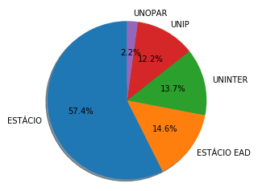
Questão 6
Análises/Hipóteses:
5 Universidades que mais possuem usuários premium
Resultado:
  ESTÁCIO
  ESTÁCIO EAD
  UNINTER
  UNIP
  UNOPAR
Juliana Boaretto | MSc. Física | November 25, 2019

Slide 42
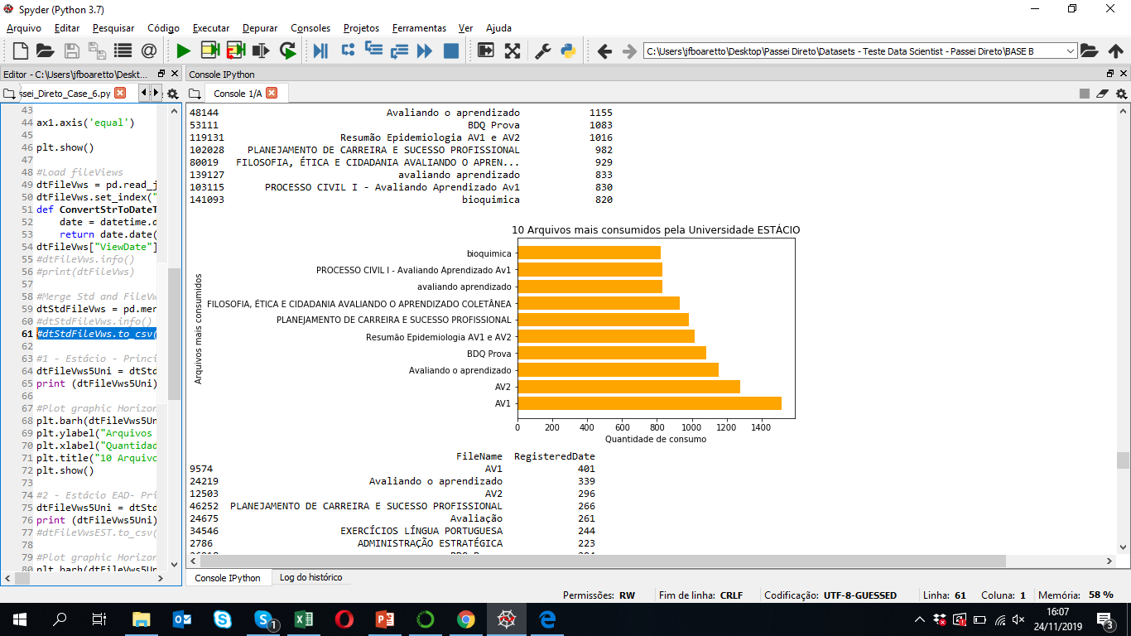
Questão 6
Análises/Hipóteses:
10 arquivos mais acessados pelos usuários da universidade, independente se são usuários premium ou não
Resultado ESTÁCIO:
Juliana Boaretto | MSc. Física | November 25, 2019

Slide 43
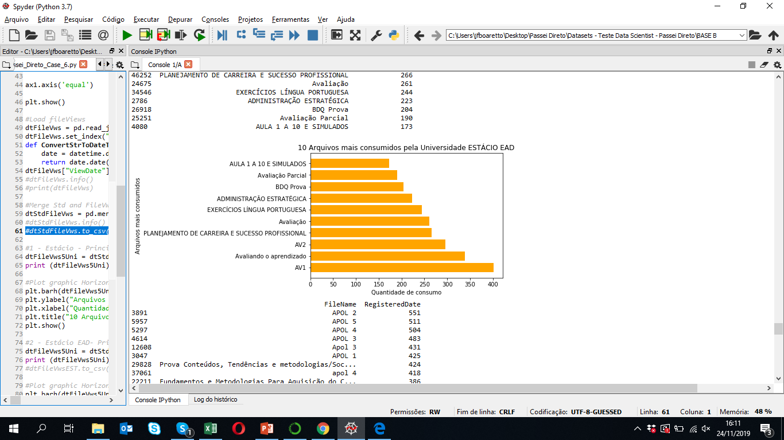
Questão 6
Análises/Hipóteses:
10 arquivos mais acessados pelos usuários da universidade, independente se são usuários premium ou não
Resultado ESTÁCIO EAD:
Juliana Boaretto | MSc. Física | November 25, 2019

Slide 44
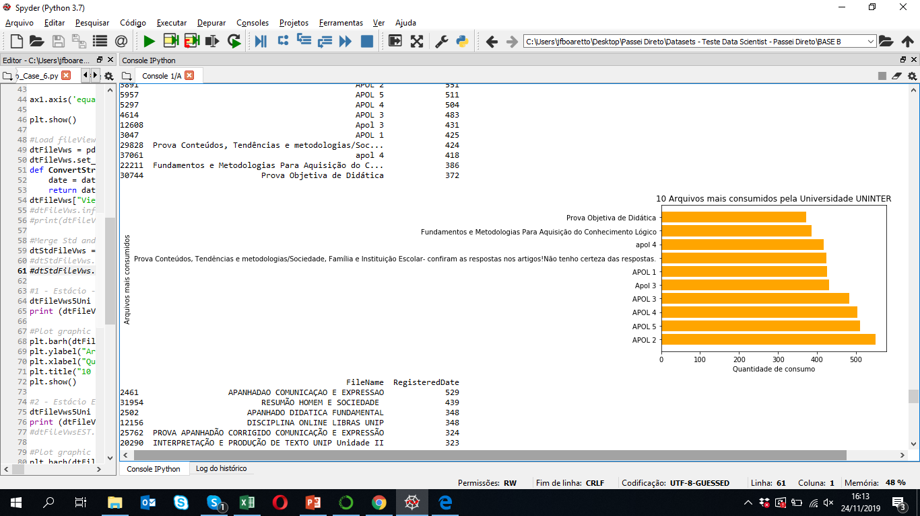
Questão 6
Análises/Hipóteses:
10 arquivos mais acessados pelos usuários da universidade, independente se são usuários premium ou não
Resultado UNINTER:
Juliana Boaretto | MSc. Física | November 25, 2019

Slide 45
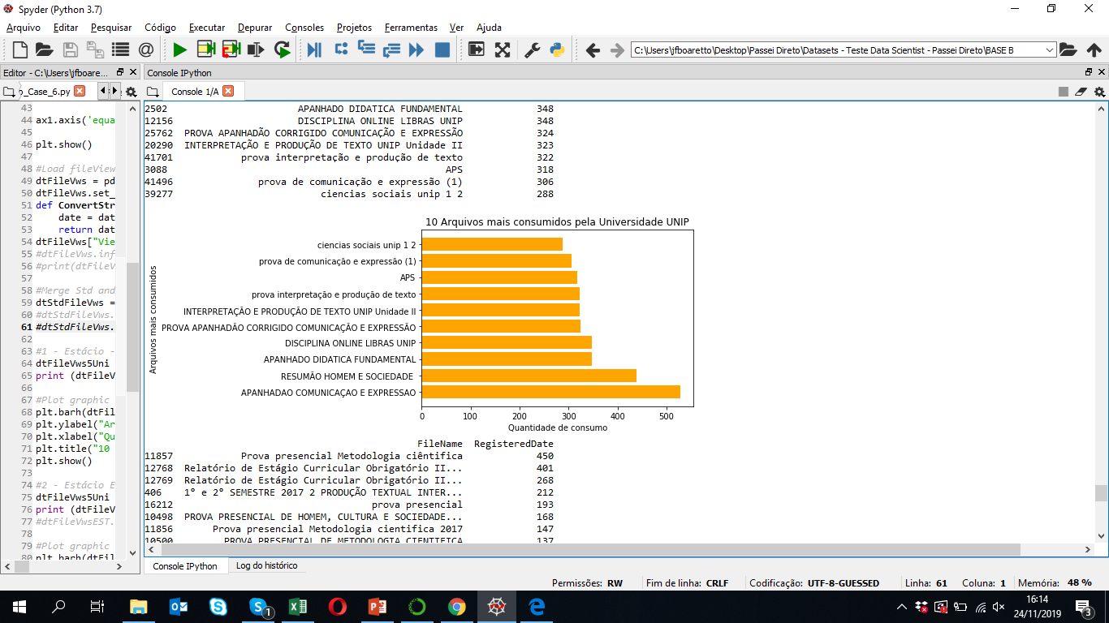
Questão 6
Análises/Hipóteses:
10 arquivos mais acessados pelos usuários da universidade, independente se são usuários premium ou não
Resultado UNIP:
Juliana Boaretto | MSc. Física | November 25, 2019

Slide 46
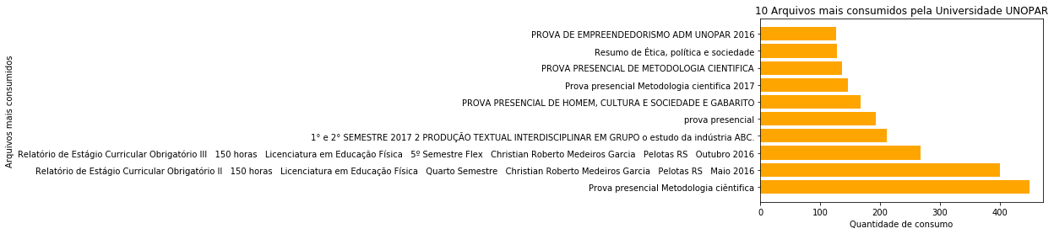
Questão 6
Análises/Hipóteses:
10 arquivos mais acessados pelos usuários da universidade, independente se são usuários premium ou não
Resultado UNOPAR:
Juliana Boaretto | MSc. Física | November 25, 2019

Slide 47
Questão 7

Slide 48
Questão 7
Case 7:
Considerando o seu conhecimento da plataforma do Passei Direto e a análise dos dados disponibilizados nesse teste, que oportunidades você vê para melhorarmos a experiência dos nossos usuários? Ofereça insights explorando o como e o porquê.
Juliana Boaretto | MSc. Física | November 25, 2019

Slide 49
Questão 7
Aumento do acervo
Incentivar o compartilhamento de arquivos na plataforma
  Como: Incorporando ao sistema de pontuação, a atribuição de pontos também quando o conteúdo for disponibilizado.
  Porque: Os serviço mais consumido no site é a visualização de arquivos. Entendo que, quanto maior o acervo, maior o interesse em visualizações.
Fazer parcerias com as maiores universidades da plataforma
  Como: Negociando o compartilhamento de materiais de cursos online.
  Porque: As cinco maiores universidades identificadas na Questão 6, possuem cursos parcialmente presenciais ou não presenciais.
Juliana Boaretto | MSc. Física | November 25, 2019

Slide 50
Questão 7
Plataforma Mobile
Aumentar o uso da plataforma por smartphones e tablets
  Como: Estudando a usabilidade da plataforma acessada de forma mobile, utilizando uma ferramenta de analytics, por exemplo.
  Porque: Segundo pesquisas, as vendas mobile respondem por mais de 50% das transações online em grande parte do mundo. A maior utilização da plataforma é via Web, corresponde a mais de 60% dos acessos.
Juliana Boaretto | MSc. Física | November 25, 2019

Slide 51
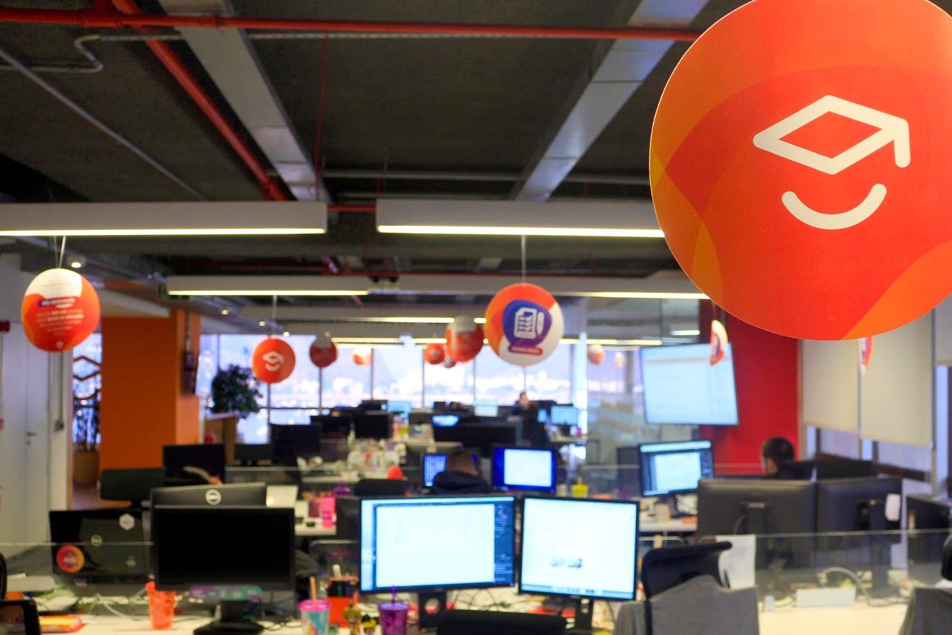
Obrigada!

